Slide 1
分治法求最近点对问题
报告人：张跃

Slide 2

目录
＋
＋
01
02
03
实验思路
算法思路可视化
实验总结

Slide 3
01
实验思路
ONE

Slide 4


实验思路
使用随机数生成函数生成所需规模的随机点数据。使用C++ 标准库容器set（集合）储存生成的随机点数据。保证数据中没有重复的点。
对于同一组随机点数据，分别使用蛮力法和分治法找出最近点对。使用获取执行函数执行之前和之后的时钟时间，通过时间相减得到排序算法运行时间，用来衡量算法性能。本次实验时间单位均为秒（s）。
使用主函数中的循环改变数据规模和随机种子值。对于测试数据规模N = 10w，20w，30w，40w, 50w，60w，70w，80w，90w，100w，每个数据规模测试20次，统计出平均值。将得到的数据制表，画出折线图。使用规模为中位数的实测值计算理论值，同样画出折线图，比较实测值与理论值曲线。
为了控制无关因素，本次实验算法在服务器环境上运行，排除减少硬件的无关负载的影响，使实验结果更有说服力。
使用Python实现算法过程的可视化，展示算法执行过程的动画。

Slide 5
02
算法思路可视化
TWO

Slide 6
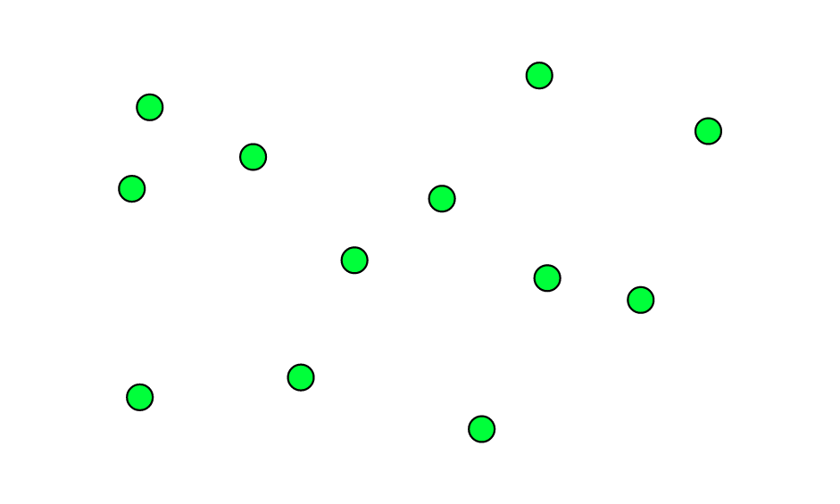
分治法
问题描述：对于平面上给定的N个点，给出所有点对的最短距离，即，输入是平面上的N个点，输出是N点中具有最短距离的两点。

Slide 7
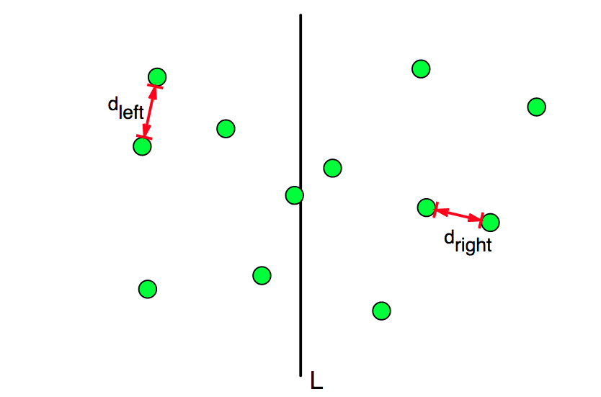
分治法
Step1. 分：点数|S|>3时，将平面点集S分割成为大小大致相等的两个子集S_{L}和S_{R}，选取一个垂直线L作为分割直线，递归调用，分别求出S_{L}和S_{R}中的最短距离为d_{l}和d_{r}。

Slide 8
分治法
Step2. 合：在d_{l} 和d_{r} 之间选出较小的距离d，但这个距离不一定是整体平面中的最小距离：线L可能将一对点分割在两个子平面里。

Slide 9
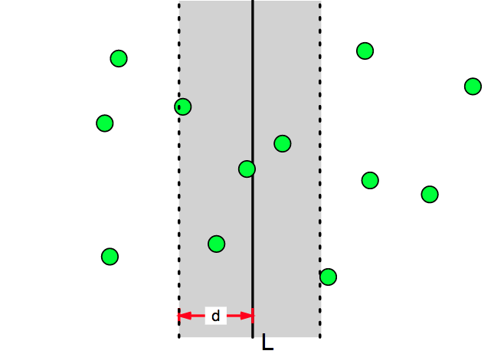
分治法
S’
Step3. 治（续）：考虑边界为距离L为d的两侧的区域S’。如果存在一对最近点被线L分割，那么这对点一定在区域S’里。将区域S’里的点按照y轴排序，得到数组Y’。

Slide 10
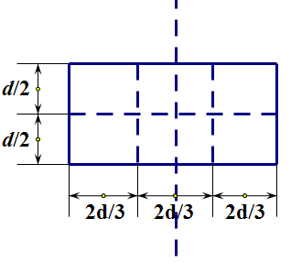
分治法
S’
Step3. 治（续）：对于其中一个点p₁，如存在上述的最近点，只考虑y比它大的那部分（这样一对点不会重复枚举）。
即若p₁点坐标为(x , y)，那么要考虑的点的横坐标 x−d< x′< x+d，纵坐标 y ≤ y′≤ y+d
也就是说考虑的点的范围应该就是如图那样的矩形部分

Slide 11
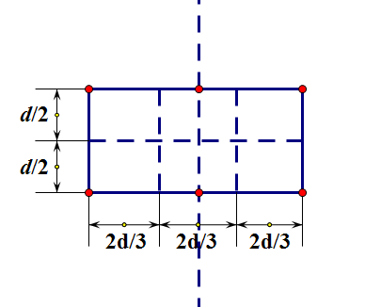
分治法
S’
Step3. 治（续）：可证矩形内至多有6个可能点（8个点，其中两对重复的点，根据鸽笼定理）。这样只需要检查数组Y’中每个点之后的6个点（因为不能有重复点）。至此算法完成递归调用。

Slide 12
伪代码
Def closestPair(P, n) //递归起始
Construct Px and Py //预处理数据，构造两个数组
//Px 是按x轴排序的所有点的数组 //Py 是按y轴排序的所有点的数组
return closestPairRec(Px, Py)
Def closestPairRec(Px, Py, n) //递归过程
if n <= 3
brute force
Construct Qy and Ry //构造两个数组
//Qy 和 Ry 分别是按y轴排序的P的左右半
dl = closestPairRec(Px, Qy, ceiling(n / 2))
dr = closestPairRec(Px+ n / 2, Ry, floor(n / 2)) //递归调用

Slide 13
伪代码
midpoint = Px[ceiling(n / 2)] //计算新的中点
Construct strip //strip是中垂线两侧距离为d的点集（按y轴排序）
for (x,y) in Y: //只考虑dx2d的矩形区域
if abs( x - X[mid][0] ) < min_dis:
strip.append((x,y))
return min(min_dis, strip_closest(strip, min_dis))
Def strip_closest(strip, d): //处理中间区域
min_d = d
for i,(x,y) in enumerate(strip): //线性效率查找
for j in range(i+1, len(strip)):
if (strip[j][1] - strip[i][1]) < min_d and distance(strip[i], strip[j]) < min_d:
min_d = distance(strip[i], strip[j])
return min_d

Slide 14
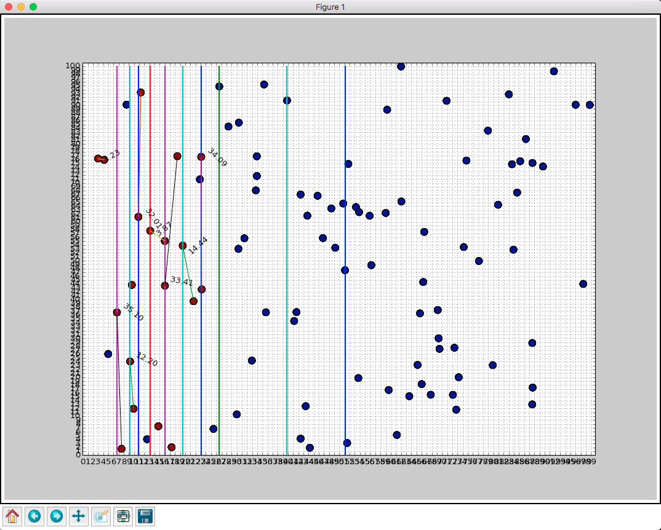
动画演示
使用Python编程实现
分治法动画过程

Slide 15
测试数据
在服务器上运行程序，记录运行时间，统计得到下表：
N | 100000 | 200000 | 300000 | 400000 | 500000
Time cost | 106.824 | 231.452 | 370.177 | 495.586 | 651.391
N | 600000 | 700000 | 800000 | 900000 | 1000000
Time cost | 796.774 | 928.553 | 1065.03 | 1228.58 | 1387.72

Slide 16
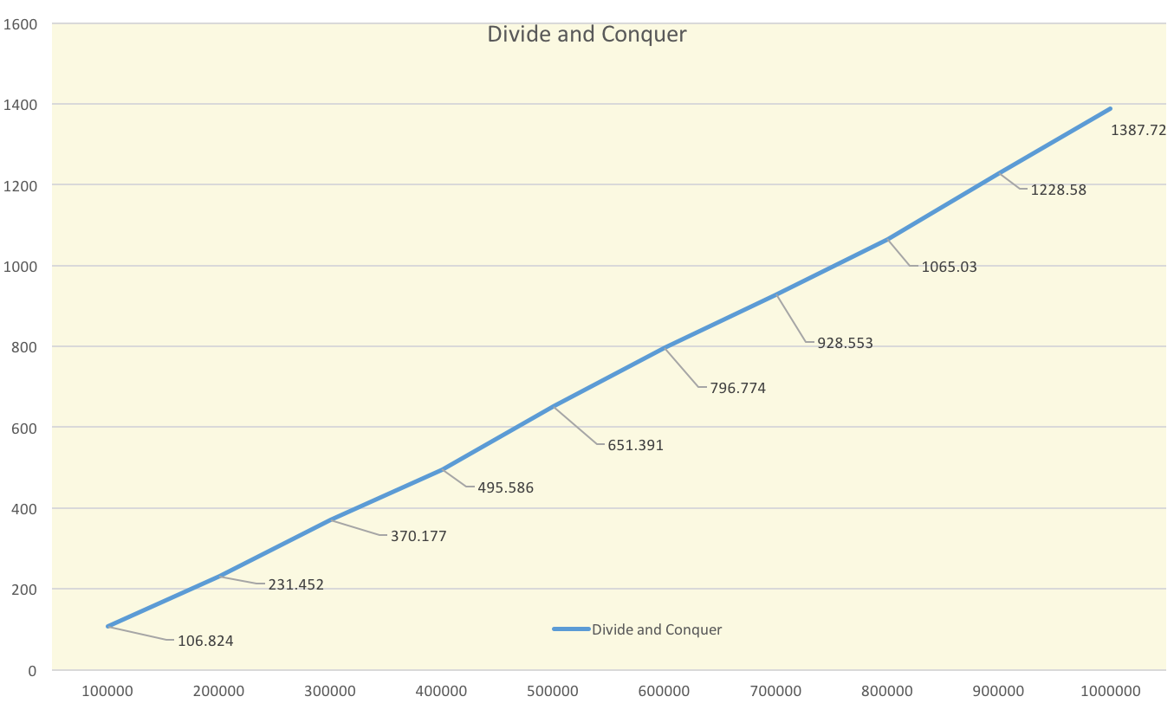
绘制图表
将上述数据绘制成图表：

Slide 17
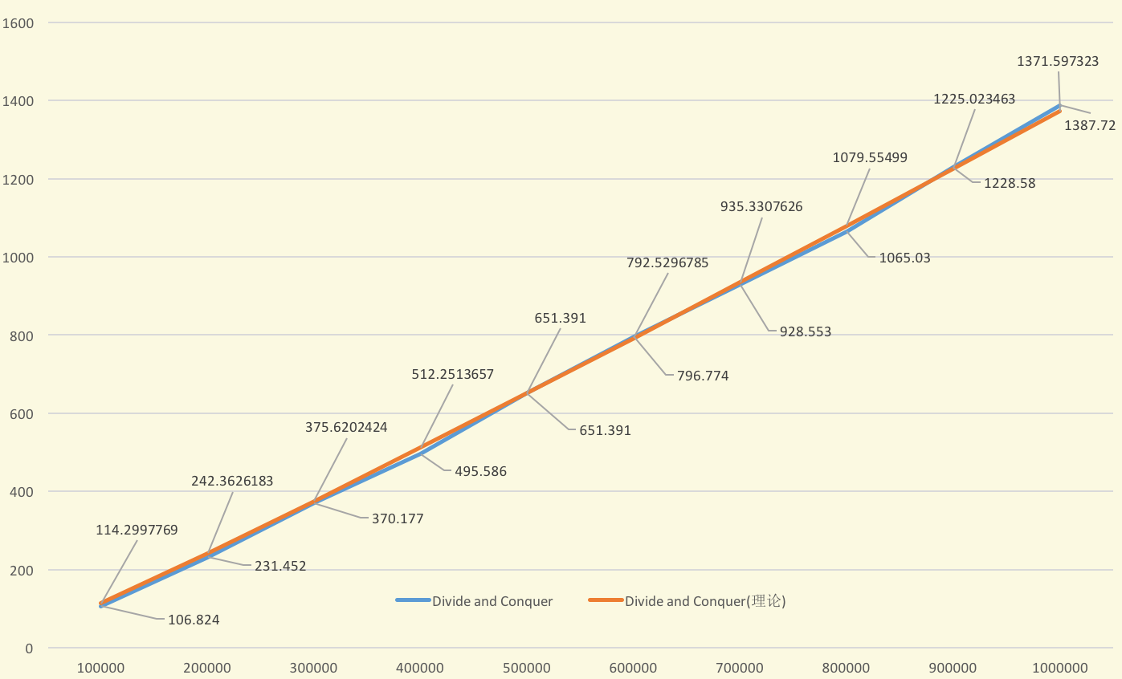
绘制图表
将实测数据和理论数据绘制成图表：

Slide 18
理论数据
以5w为基准，计算理论值，得到下表：
N | 100000 | 200000 | 300000 | 400000 | 500000
Time cost | 114.2997769 | 242.3626183 | 375.6202424 | 512.2513657 | 651.391
N | 600000 | 700000 | 800000 | 900000 | 1000000
Time cost | 792.5296785 | 935.3307626 | 1079.55499 | 1225.023463 | 1371.597323

Slide 19
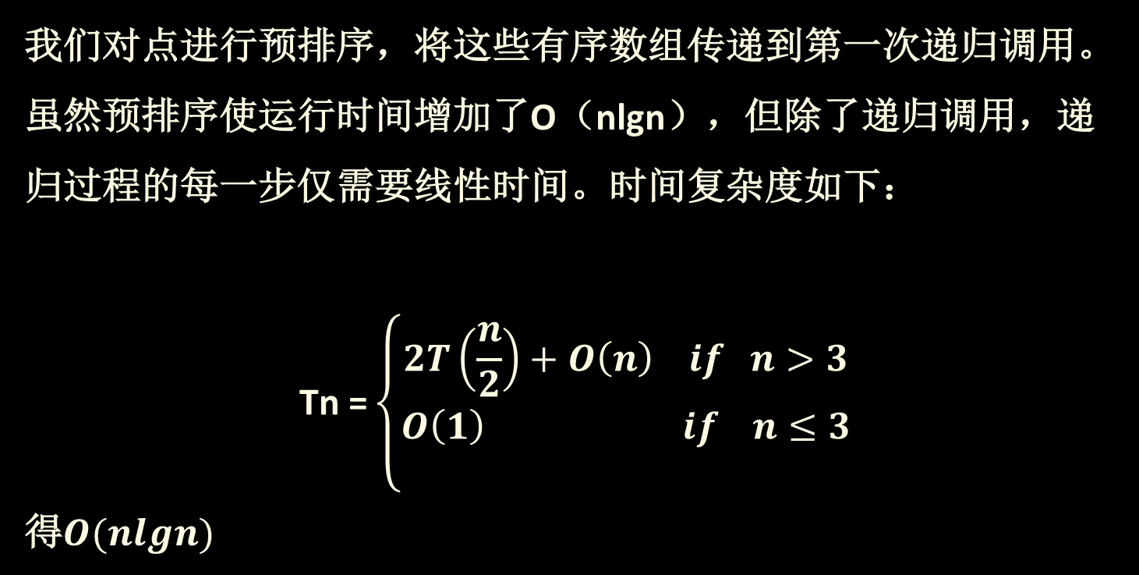
效率分析

Slide 20
蛮力法
思路：对于待求解的点集中的每一个点，计算与其他点的距离，在所有数据中选取最小值。
显然时间复杂度为 O(n²)

Slide 21
蛮力法

Slide 22
蛮力法

Slide 23
蛮力法

Slide 24
蛮力法

Slide 25
蛮力法

Slide 26
蛮力法

Slide 27
蛮力法

Slide 28
蛮力法

Slide 29
蛮力法

Slide 30
蛮力法

Slide 31
伪代码
def brute_force(X, n):
for i,(x,y) in enumerate(X):
for j in range(i+1, n):
if distance(X[i], X[j]) < min_d:
min_d = distance(X[i], X[j])
return min_d

Slide 32
测试数据
在服务器上运行程序，记录运行时间，统计得到下表：
N | 100000 | 200000 | 300000 | 400000 | 500000
Time cost | 71.9043 | 288236 | 653193 | 1163290 | 1819830
N | 600000 | 700000 | 800000 | 900000 | 1000000
Time cost | 2620970 | 3567940 | 4661720 | 5900210 | 7285740

Slide 33
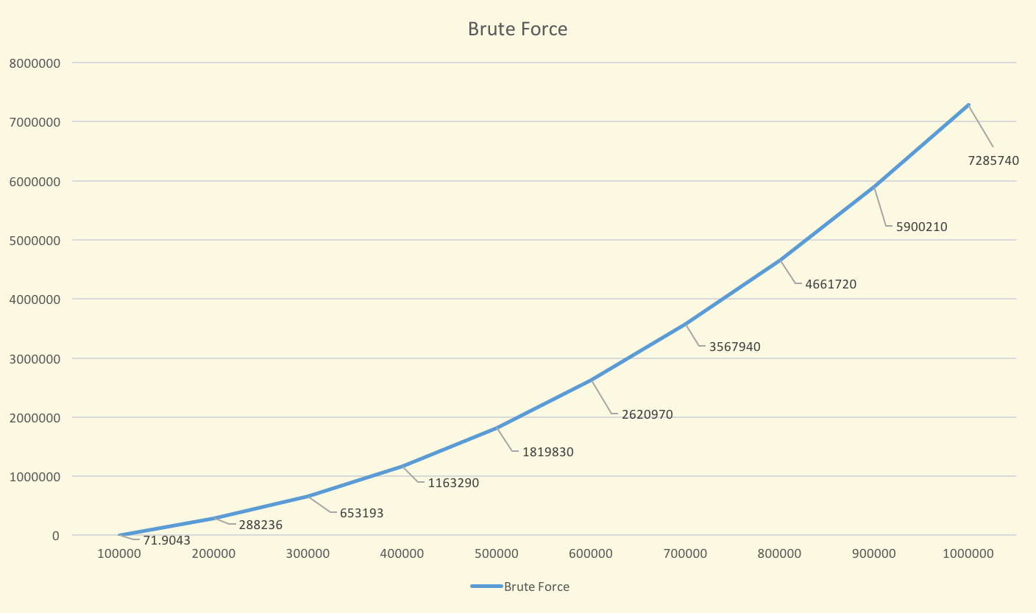
绘制图表
将上述数据绘制成图表：

Slide 34
理论数据
以5w为基准，计算理论值，得到下表：
N | 100000 | 200000 | 300000 | 400000 | 500000
Time cost | 114.2997769 | 242.3626183 | 375.6202424 | 512.2513657 | 651.391
N | 600000 | 700000 | 800000 | 900000 | 1000000
Time cost | 792.5296785 | 935.3307626 | 1079.55499 | 1225.023463 | 1371.597323

Slide 35
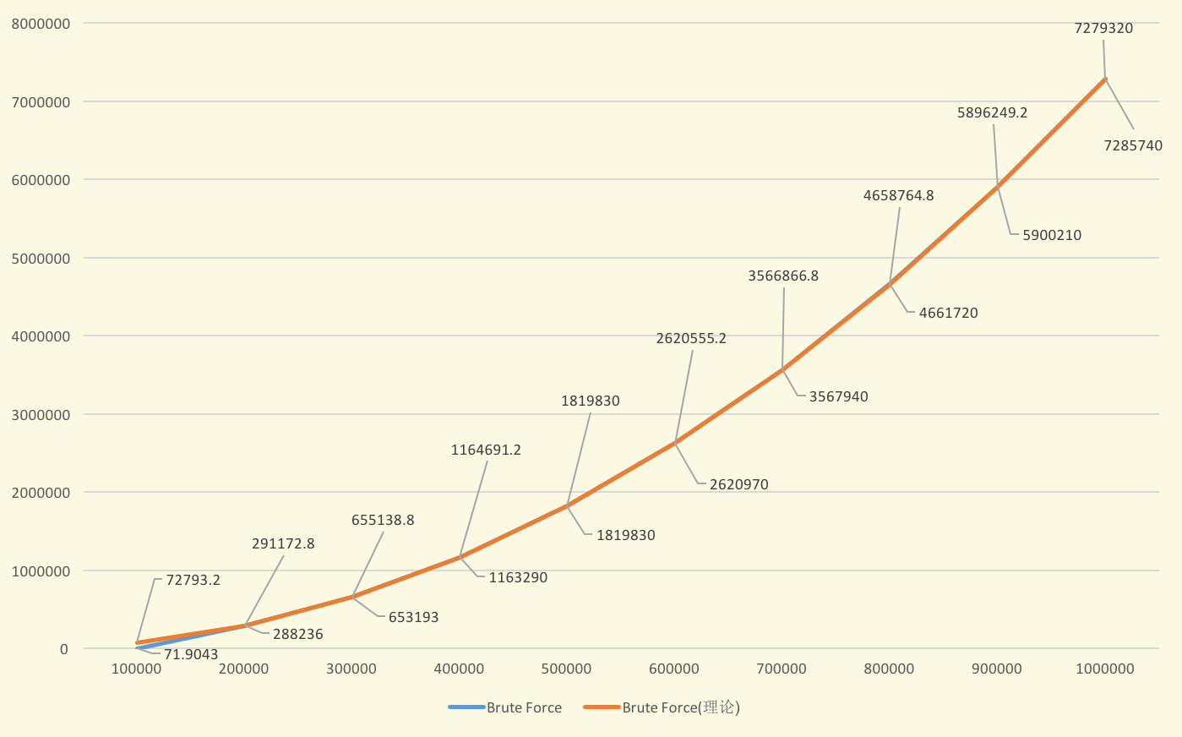
绘制图表
将实测数据和理论数据绘制成图表：

Slide 36
总结
通过本次实验我加深了对分而治之方法的理解，掌握了求平面上最近点对的线性效率求解方法。

Slide 37
总结
THANK YOU！

Slide 38





极致无岸，
向天而歌
单击此处添加标题
极致无岸，向天而歌。小z素材PPT，是集PPT模板开发、PPT设计定制、PPT培训于一体的专业PPT服务提供商。小z素材由多位PPT领域的资深设计师创立，致力于为客户奉献最用心的PPT作品、最实用的PPT培训和最贴心的PPT服务。因为专业、愈逐极致，我们力求为客户提供兼顾商业价值体现与视觉艺术并重的作品。更多关于小z素材，请在请在淘宝搜索：小z素材

